Slide 1
Электронно-библиотечные системы:
от “административного” ресурса к свободному рынку. Развитие ЭБС IPRbooks в условиях изменившегося законодательства —
новые подходы к вопросам
качества контента и
сервисов
Иванов Сергей – директор ООО «Ай Пи Эр Медиа»
Notes:
=

Slide 2
Нормативно-правовая
документация,
регламентирующая использование ЭБС
в образовательной среде вуза
Notes:
=

Slide 3
ФЗ № 273 “Об образовании в РФ» (ст. 18) | закрепляют требование об обязательном использовании в образовании цифровых (электронных) библиотечных ресурсов, электронно-библиотечных систем (ЭБС)
ФГОС ВО “п.7.17 для бакалавриата, п.7.18 для магистратуры”
Приказ МО РФ от 31.05.2011 № 1975 «О внесении изменений в ФГОС ВО” | “каждый обучающийся должен быть обеспечен индивидуальным неограниченным доступом к электронно-библиотечной системе…..”
Приказ МО РФ от от 09 сентября 2014 г. N 1455 | отмена приказа №1953 от 05 сентября 2011г.
Письмо МО РФ РФ от 20 августа 2014 г. № АК-2612/05 “О федеральных государственных образовательных стандартах” | пояснения к ФГОС ВО*
Notes:
=

Slide 4
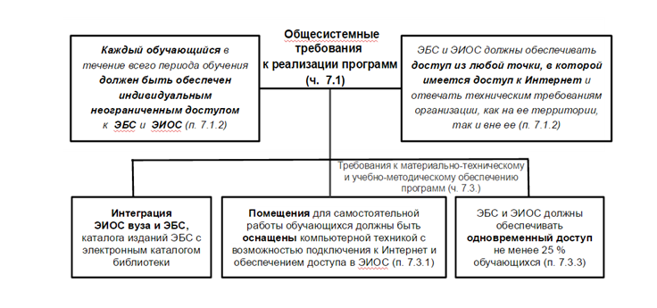
Пояснения по письму МО РФ
от 20 августа 2014 г. № АК-2612/05
“О федеральных государственных образовательных стандартах”
Notes:
=

Slide 5
Плюсы и минусы использования печатных версий изданий и электронных аналогов
Notes:
=

Slide 6
Использование изданий ЭБС | Использование книжных изданий
книгобеспеченность электронного издания в ЭБС = 1 (онлайн доступ для 100 % обучающихся) | выполнение норматива не менее 50 экземпляров каждого из изданий основной литературы, перечисленной в РПД и не менее 25 экземпляров дополнительной литературы на 100 обучающихся
отсутствие барьеров для использования изданий - доступ к изданиям в любое удобное время и на любом устройстве | книжные издания менее популярны среди студентов, чем электронные использование бумажной книги более привычнее для отдельных читателей
существенная экономия денежных средств (эффективное расходование)*, постоянная актуализация изданий | высокие затраты на закупку и более редкие обновления фондов наличие материального носителя и сохранения в фондах
требуется пролонгация договора на предоставление доступа к ЭБС | разовые закупки
Notes:
=

Slide 7
Электронная информационная образовательная среда вуза — ЭИОС. Интеграция с ЭБС
Notes:
=

Slide 9
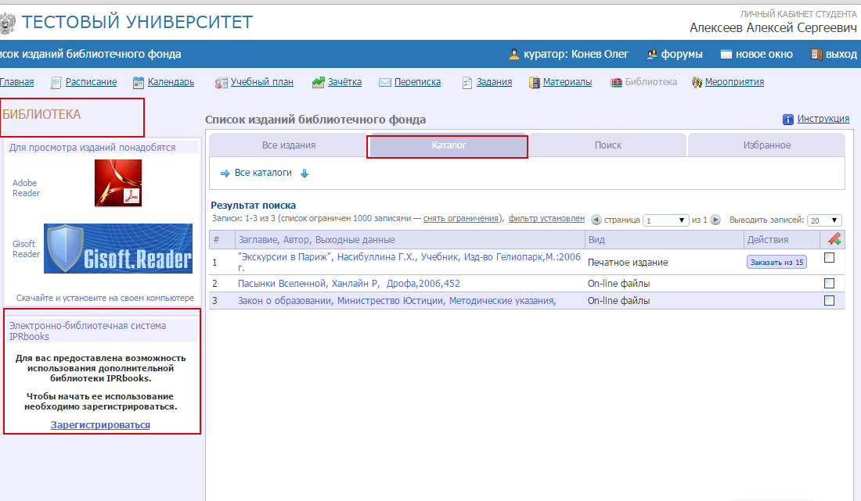
Реализация интеграции
ЭБС IPRbooks с ЭИОС
(АСУ УЗ Universys WS 5)
Решаемые задачи вузом: - обеспечение требований ФГОС ВО и удобство работы
автоматического информирование обучающихся и ППС о доступе к ЭБС
переход из ЭИОС в ЭБС осуществляется без дополнительной регистрации (отсутствие барьеров для использования ЭБС)
каталог в ЭИОС синхронизируется с ЭБС и преподаватели и студенты всегда в курсе обновлений.

Slide 10
Универсальные решения ЭБС IPRbooks.
Модуль «Бесшовной интеграции», индивидуальные решения

Slide 11
ЭИОС, АБИС, портал вуза
Интеграция с ЭБС в несколько простых шагов:
Шаг 1. Адрес портала вуза
Шаг 2. Размещение кнопки «Войти в ЭБС IPRbooks» и осуществление действий по инструкции
Шаг 3. Интеграция каталога изданий ЭБС
результат:
Переход пользователей портала вуза в ЭБС и к каждому изданию без осуществления общей или дополнительной регистрации

Slide 12
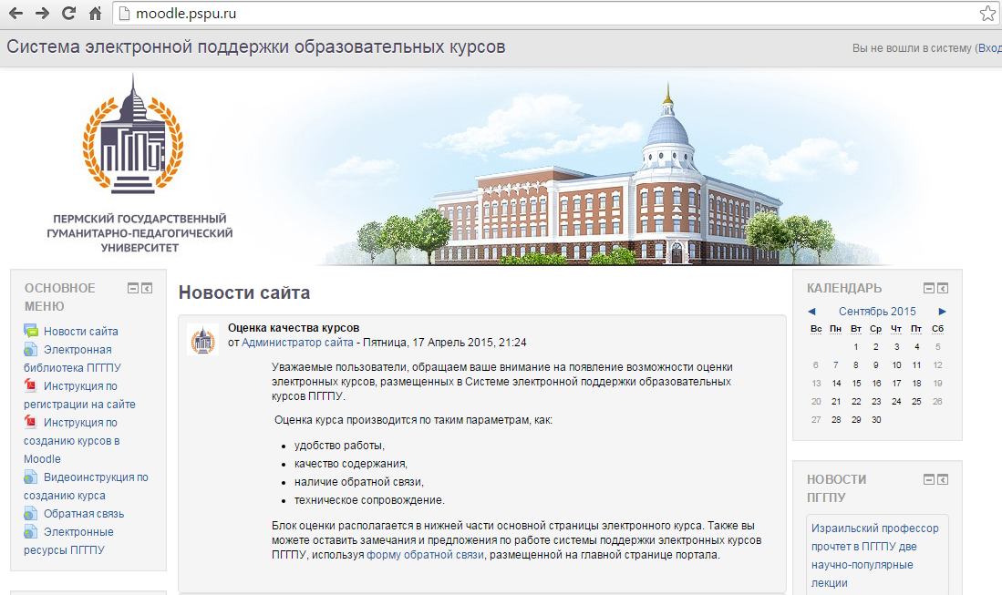

Slide 13
РАЗМЕЩЕНИЕ ВКР
(ВЫСШИХ КВАЛИФИКАЦИОННЫХ РАБОТ)
В ЭБС ВУЗА.
НОВЫЙ ПРИКАЗ МИНОБРНАУКИ РОССИИ

Slide 14
Приказ Министерства образования от 29 июня 2015 г. № 636 «Об утверждении Порядка проведения государственной итоговой аттестации по образовательным программам высшего образования - программам бакалавриата, программам специалитета и программам магистратуры»,
(вступает в силу с 1 января 2016 г.)
п 38. Приказа “тексты ВКР, за исключением текстов
ВКР, содержащих сведения, составляющие
государственную тайну, размещаются организацией в
электронно-библиотечной системе организации и проверяются на объем
заимствования.
Порядок размещения текстов ВКР в ЭБС организации, проверки на объем
заимствования, в том числе содержательного, выявления неправомочных
заимствований устанавливается организацией.

Slide 15
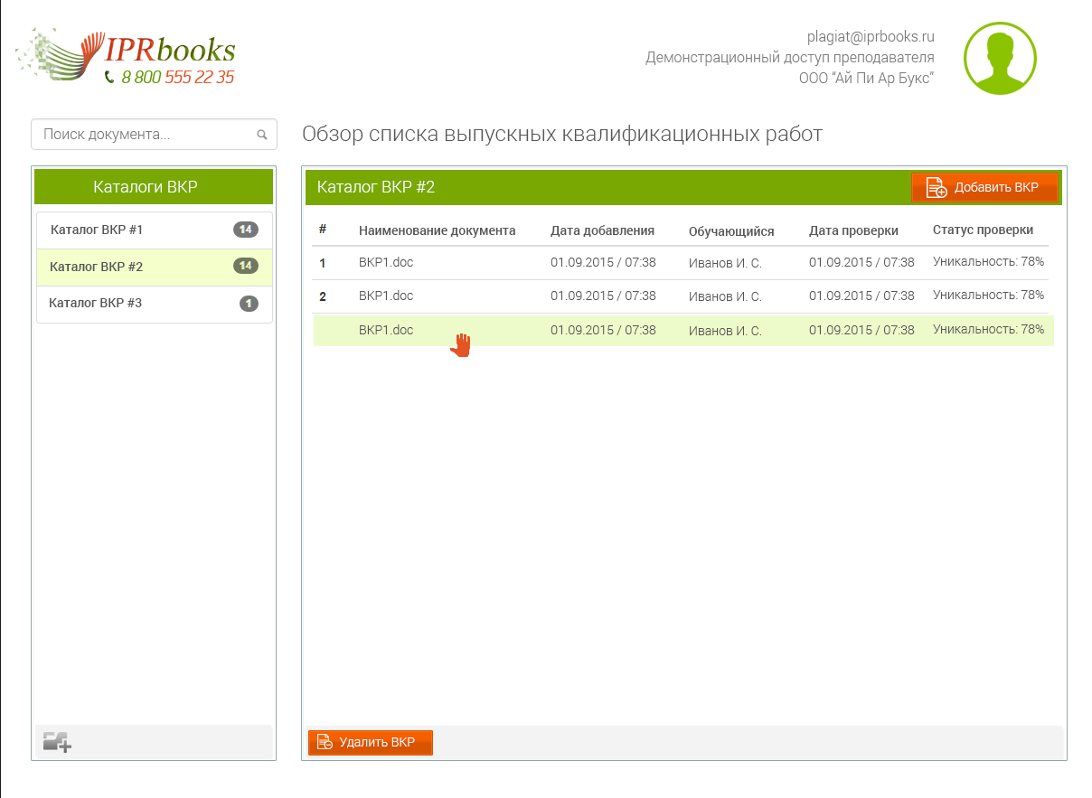
Интерфейс модуля
размещения ВКР в ЭБС
Запуск модуля размещения выпускных квалификационных работ (ВКР) в Электронно-библиотечной системе IPRbooks планируется в срок до 1 декабря 2015 г.

Slide 16
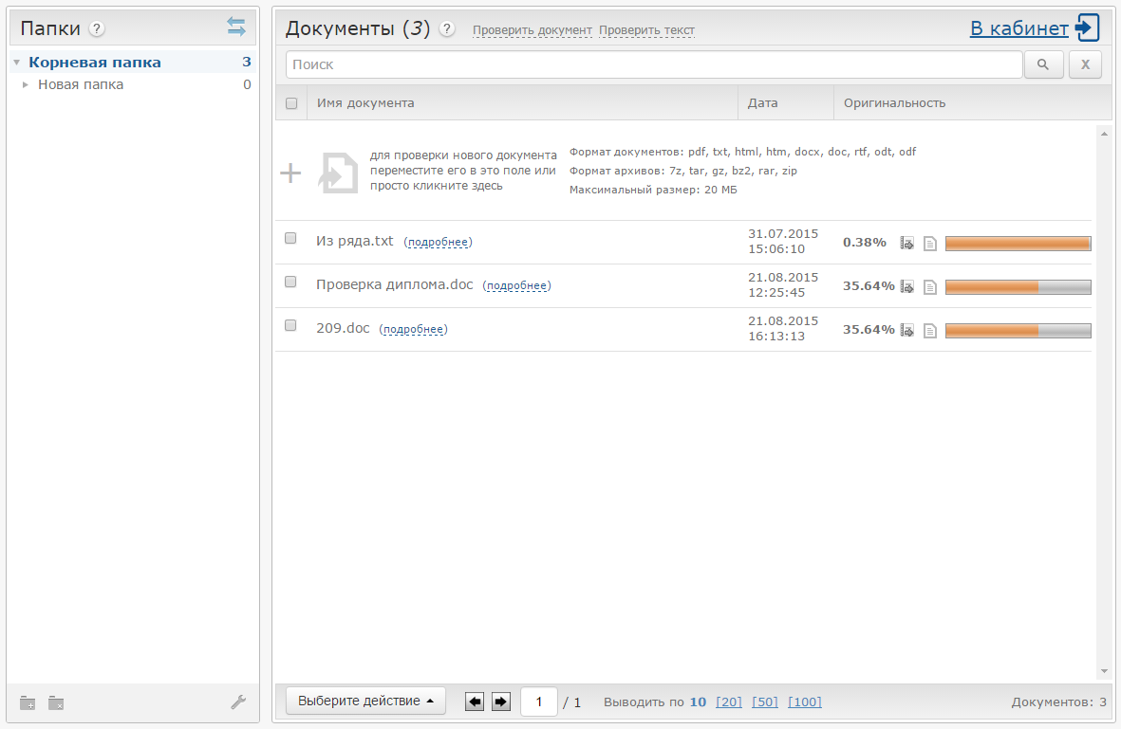
Планируется запуск модуля проверки работ вуза по базе изданий IPRbooks через сервис Антиплагиат
(до конца сентября)

Slide 17
ЭБС IPRbooks.
Количественные и качественные показатели ЭБС.
Виды комплектования, модуль “Книгообеспеченность”

Slide 18
ДИНАМИКА РАЗВИТИЯ ЭБС IPRbooks
Увеличение количества литературы,
развитие контента
включены издания более 300 издательств
89 018 изданий
(в 5 раз по сравнению с 2013 г.)
учебные, научные издания
- более 20 000
более 330 наименований журналов
(в 3 раза по сравнению с 2013 г.)
фонды научных, публичных библиотек - около 60 000 изданий
обучающие материалы (более 100 электронных курсов, 350 тестов)
Новые возможности комплектования
подписка на коллекции, покнижная выборка
более 100
тематические коллекции
(по новому перечню УГС)
издательские коллекции
более 150
специализированные коллекции и (профильная литература), коллекции журналов
СПО, строительных, педагогических вузов, коллекции журналов
Качественное улучшение сервисов и возможностей системы
- новая платформа Android c офлайн режимом;
- внедрение модуля Антиплагиат;
- оптимизация структуры разделов и каталогов системы;
- мгновенный поиск и фильтрация изданий;
- интеграция с другими системами;
- формирование и развитие единых электронных образовательных ресурсов;
- выпуск электронных изданий.

Slide 19
Возможности комплектования (альтернативные решения подписки на базовую версию)
более 250 вариантов
более 20000 изданий
Подписка на коллекции
Покнижное комплектование
v
тематические коллекции
(по новому
перечню УГС)
издательские коллекции
специализирован-
ные коллекции (профильная литература), коллекции журналов
выборка из каталога изданий для обеспечения необходимых дисциплин в соответствии с учебными планами
Стоимость годовой подписки на коллекцию - от 5 тыс. руб.
Средняя стоимость подписки на коллекцию – 30-40 тыс. руб в год.
Пополнения коллекций новыми изданиями в течение срока подписки - бесплатно.
Все сервисы личного кабинета доступны бесплатно.
Дополнительно к любой коллекции бесплатно предоставляется бессрочный доступ к фондам (около 60 000 изданий) научных, публичных библиотек (редким изданиям, периодике, исторической, краеведческой литературе и т.п.), а также к более 350 онлайн-тестам по различным направлениям обучения.
При покупке 3 коллекций одна коллекция – в подарок!

Slide 21
Notes:
=

Slide 22
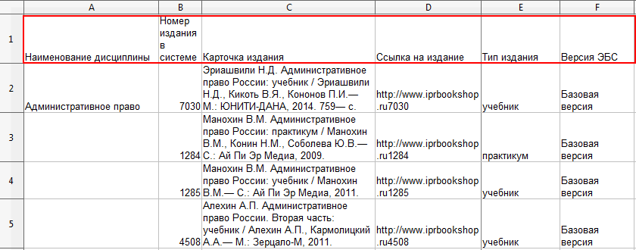
Книгообеспеченность
Шаг 1. Личный кабинет
Шаг 2. Добавление дисциплин
Шаг 3. Выбор метода раскладки
Шаг 4. Получить результат excel

Slide 23
Новое в системе.
Режим комплектатора.
Платформа Android

Slide 24
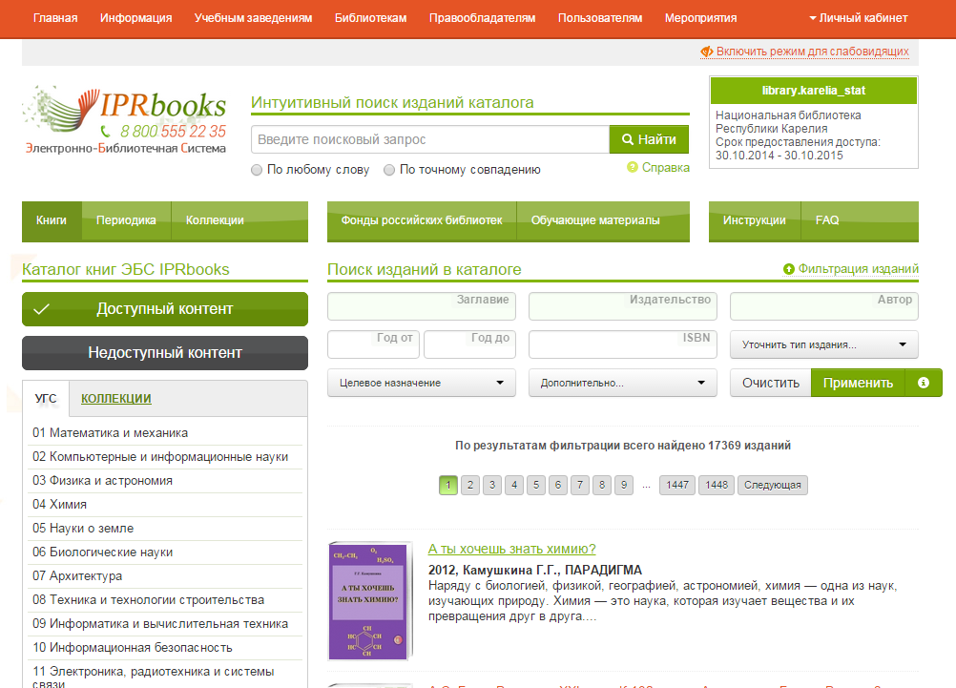
Обновленный интерфейс
при работе с базовой версии.

Slide 25
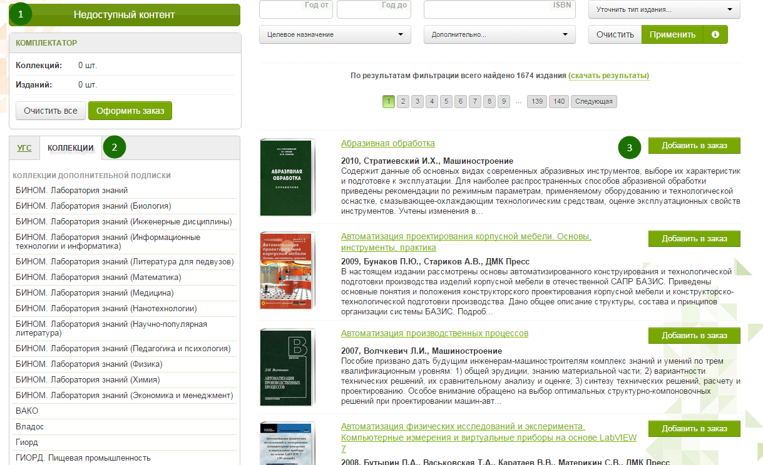
Режим комплектатора.
Дополнение к базовой версии

Slide 26
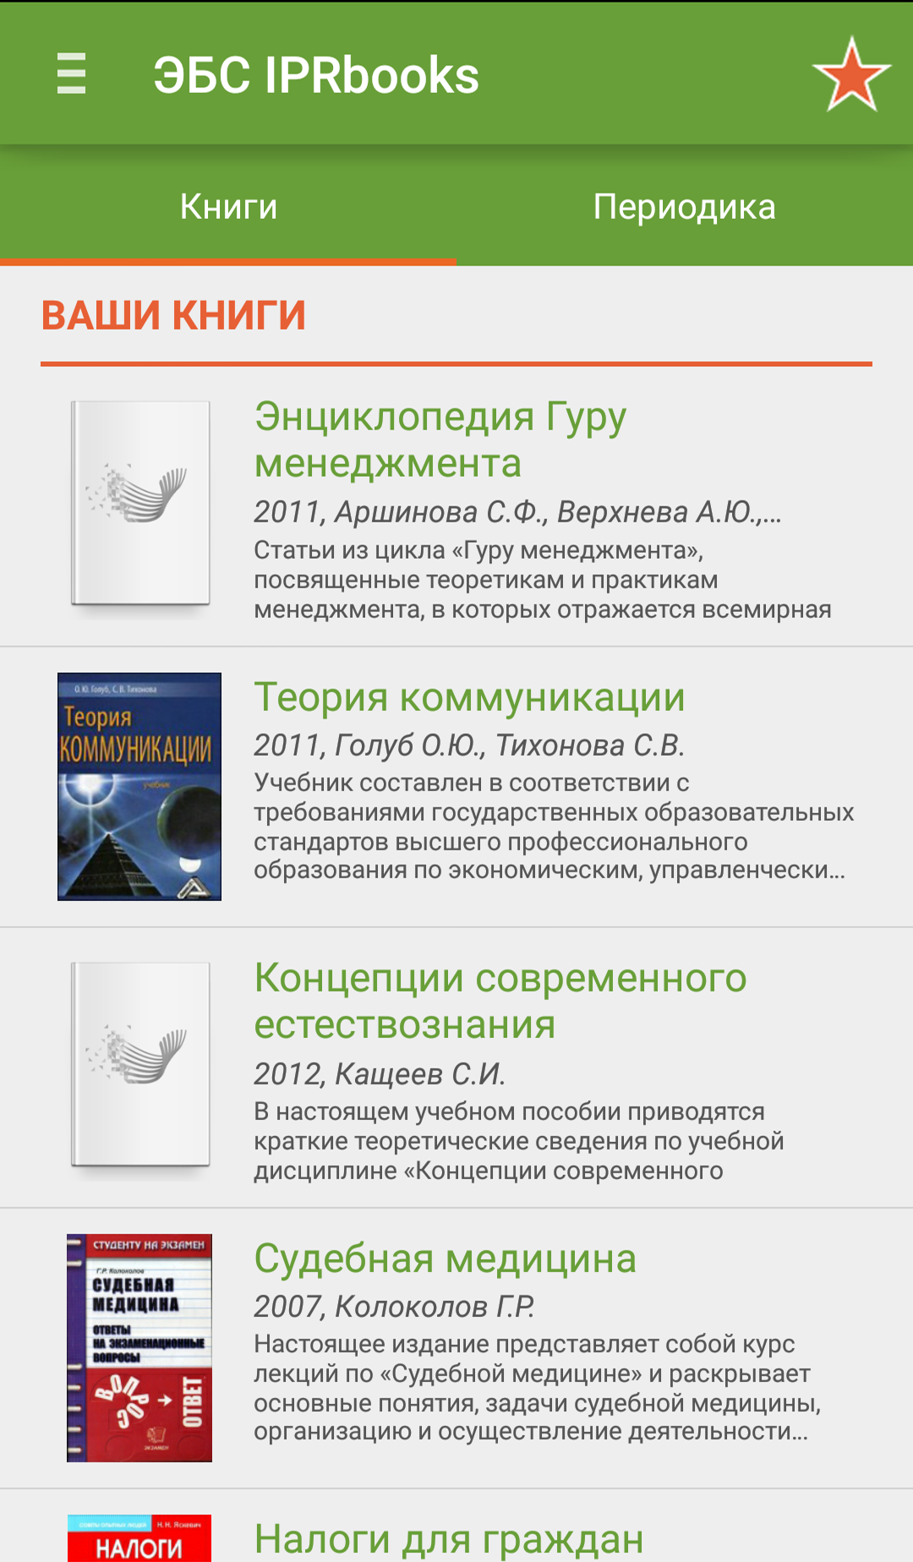
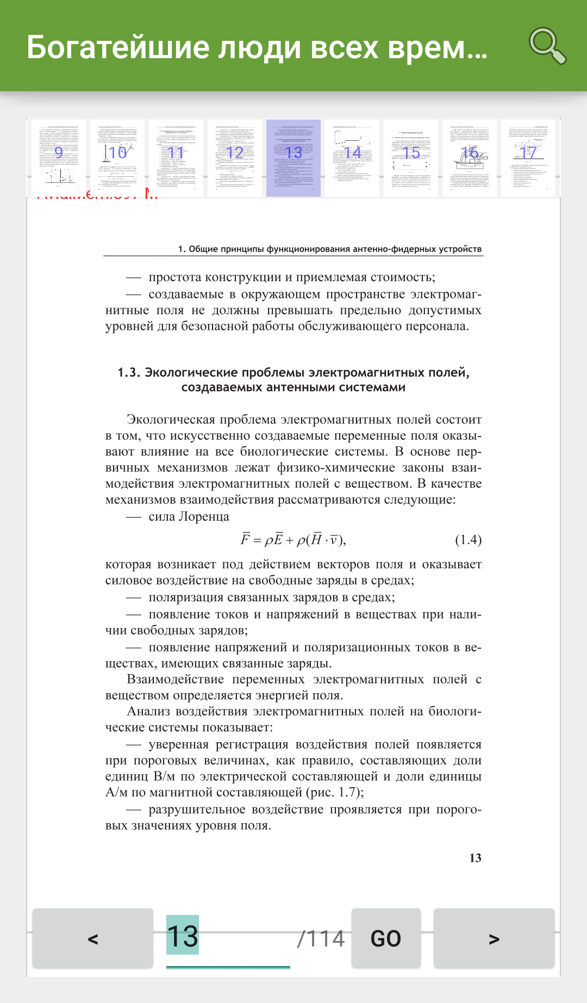
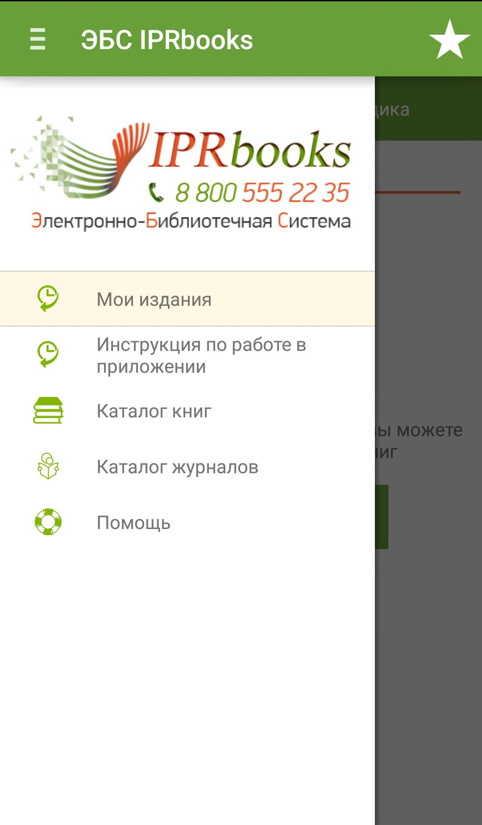
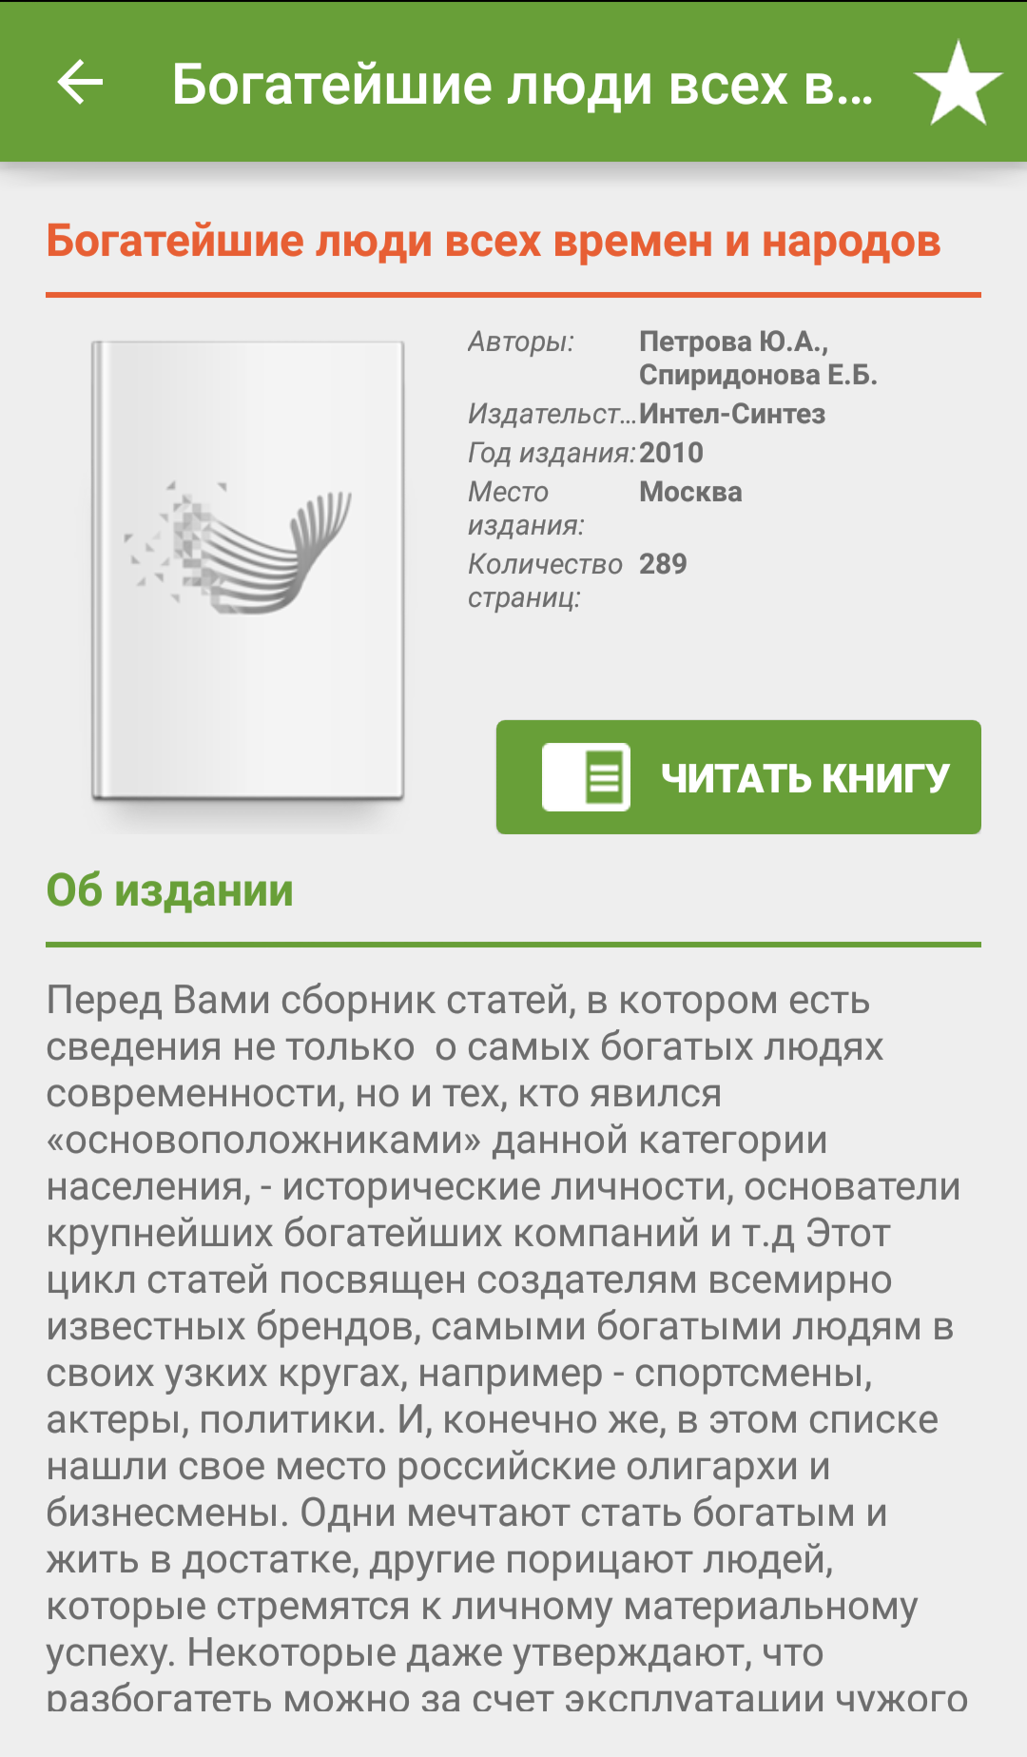
Приложение для Android-устройств

Slide 27
ЭБС IPRbooks для ППС
Размещение трудов преподавателей в ЭБС IPRbooks (индексация в РИНЦ, выпуск электронных изданий)
Специальные сервисы в ЭБС (рекомендация изданий, проверка ВКР по базе изданий ЭБС на наличие заимствований)
Бесплатный
преподавательский доступ
(если вуз не имеет подписки на ЭБС)

Slide 28
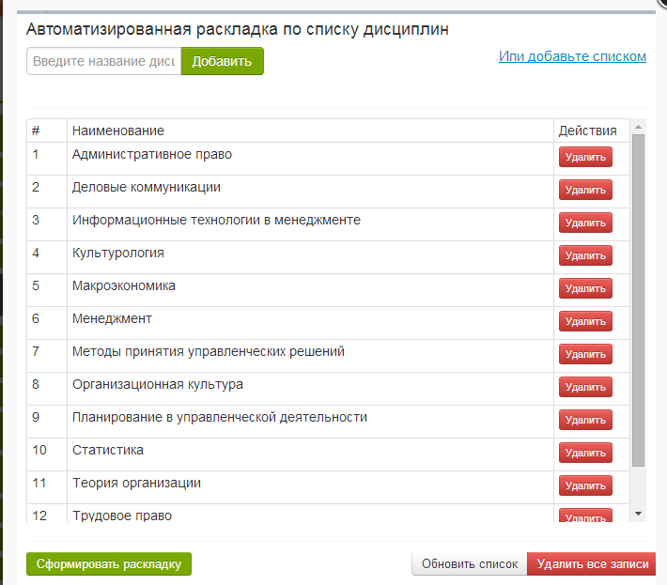
Покнижное комлектование
Специализированный уникальный модуль “Раскладка изданий ЭБС IPRbooks по дисциплинам” | Модуль позволяет осуществить запрос по списку дисциплин и получить подборку изданий из ЭБС IPRbooks c учетом определенной в системе релевантности. Данное решение позволяет быстро получить информацию об изданиях ЭБС IPRbooks по интересующим дисциплинам, составлять отчеты и планы книгообеспеченности, «привязывать» издания к учебным планам и учитывать их в учебном процессе, а также осуществить целевое комплектование библиотеки.
Шаг 1. Заполняем дисциплины
2. Полученный результат с указанием изданий и ссылкой в ЭБС

Slide 29
Покнижное комлектование
Специализированный уникальный модуль “Раскладка изданий ЭБС IPRbooks по дисциплинам” | Модуль позволяет осуществить запрос по списку дисциплин и получить подборку изданий из ЭБС IPRbooks c учетом определенной в системе релевантности. Данное решение позволяет быстро получить информацию об изданиях ЭБС IPRbooks по интересующим дисциплинам, составлять отчеты и планы книгообеспеченности, «привязывать» издания к учебным планам и учитывать их в учебном процессе, а также осуществить целевое комплектование библиотеки.
Шаг 1. Заполняем дисциплины
2. Полученный результат с указанием изданий и ссылкой в ЭБС

Slide 30
Покнижное комлектование
Специализированный уникальный модуль “Раскладка изданий ЭБС IPRbooks по дисциплинам” | Модуль позволяет осуществить запрос по списку дисциплин и получить подборку изданий из ЭБС IPRbooks c учетом определенной в системе релевантности. Данное решение позволяет быстро получить информацию об изданиях ЭБС IPRbooks по интересующим дисциплинам, составлять отчеты и планы книгообеспеченности, «привязывать» издания к учебным планам и учитывать их в учебном процессе, а также осуществить целевое комплектование библиотеки.
Шаг 1. Заполняем дисциплины
2. Полученный результат с указанием изданий и ссылкой в ЭБС

Slide 31
Сертификаты

Slide 32
Межвузовские электронно-библиотечные системы на платформе ЭБС IPRbooks
№п/п | Название | координатор | количество участников | статус
1 | Единая Электронная Библиотечная система Международной Ассоциации строительных вузов (ЭБС АСВ) | ФГП ВО НИУ “МГСУ” | более 14 | реализован с 2013 года
2 | Электронно-образовательный ресурс для педагогических вузов | без координатора | более 16 | реализован с 2012 г
3 | Электронно-образовательный ресурс Консорциума вузов сервиса и туризма | ФГБОУ ВПО “ОГИС” | более 10 | реализован с 2014 г.
4 | Закрытая Электронная Библиотечная система для вузов системы МВД (ЭБС МВД) | предположительно “Московский университет МВД им В.Я.Кикотя” | более 8 | ожидается решение

Slide 33
Контакты для оперативной связи
8-800-555-22-35
звонок из любого региона РФ бесплатный
sale@iprmedia.ru - отдел по работе с партнерами
mail@iprbookshop.ru - отдел по работе с правообладателями
www.iprbookshop.ru
23

